Slide 1
รหัสวิชา THA1001
ชื่อวิชา ภาษาไทยเพื่อการสื่อสาร
อ.อัศนีย์ ณ น่าน

Slide 2
นำเข้าสู่หน่วยเรียน
โปรดเตรียมเอกสารประกอบการเรียนให้พร้อม

Slide 3
อักษรไทย
หน่วยการเรียนที่ 2

Slide 4
วัตถุประสงค์การเรียน
เพื่อให้รู้ ...
เพื่อให้เข้าใจ ...
เพื่อให้สามารถ ...
เพื่อให้มีทักษะ ...

Slide 5
สิ่งที่คาดหวัง
นิสิตอ่านออกเขียนได้
...

Slide 6
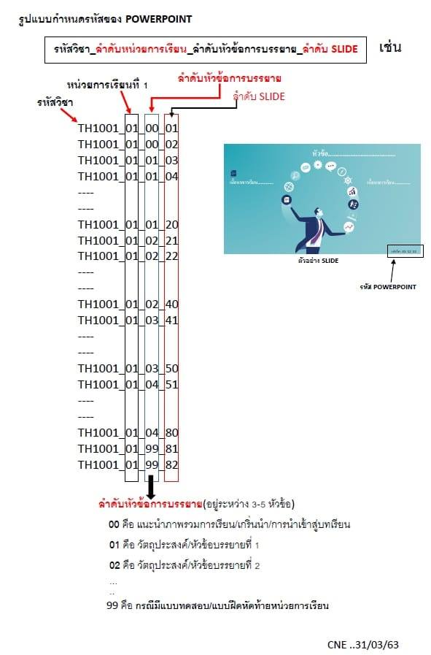
สามารถตั้งรหัสแฟ้มตามเกณฑ์ที่กำหนด

Slide 7
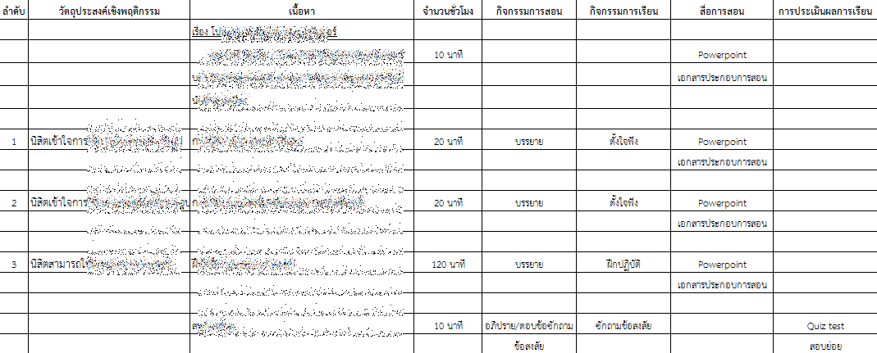
แผนการสอน 1 หน่วย มีหลายหัวข้อ

Slide 8
Layout สำหรับการเปรียบเทียบ
ภาษาล้านนา
..
ภาษาอังกฤษ
..

Slide 9
Layout สำหรับเล่าเรื่องราวตามหัวข้อ
หน้านี้คือหน้าที่ 9
ใช้ Topic_0_page_0_to_9
ไม่มี Leading zeroes ใน Powerpoint
เริ่มนับเลขหน้าจาก 1 ได้เพียงครั้งเดียว

Slide 10
หัวข้อที่ 1 อักษรต่าง ๆ ในภาษาไทย
Before_topic_1
Topic_0_page_0_to_9
Topic_1_from_page_10
Topic_2

Slide 11
หัวข้อที่ 2 อักษรไทย
อีกมากมาย

Slide 12
สรุปหน่วยเรียน

